Slide 2
О КОМПАНИИ
«РАДИУС IT» – компания, специализирующаяся на производстве автоматизированных систем управления для различных областей применения. Входит в холдинговую структуру АО “РАДИУС Автоматика”.
ПРОДУКТЫ
ПРОГРАММНО-ТЕХНИЧЕСКИЙ КОМПЛЕКС ПТК «ELEUM®»
ПРОГРАММНО-АППАРАТНЫЙ КОМПЛЕКС ПАК «ELEUM®»
ПРОГРАММНОЕ ОБЕСПЕЧЕНИЕ
КОМПЬЮТЕРНОЕ И СЕТЕВОЕ ОБОРУДОВАНИЕ
Команда РАДИУС IT состоит из высококвалифицированных специалистов, имеющих большой опыт работы, ученые степени и сертификаты, в том числе по протоколу МЭК 61850, что позволяет нам выполнять НИОКР в области цифровизации.
Компания аккредитована Министерством цифрового развития, связи и массовых коммуникаций РФ, как организация, осуществляющая деятельность в области информационных технологий (№АО-20220117-3370866427-3).
radius-it.ru
2
И Н Н О В А Ц И И В Ц И Ф Р О В И З А Ц И И

Slide 3
Импортозамещение
Проблематика:
Российские решения
radius-it.ru
2
И Н Н О В А Ц И И В Ц И Ф Р О В И З А Ц И И

Slide 4
Импортозамещение Решение:
Российский программно-технический комплекс ELEUM представляет собой комплекс устройств и программного обеспечения позволяющие автоматизировать управление энергообъектами и защитить от внешних угроз цифровую подстанцию. Что в свою очередь позволяет использовать такое решения для импортозамещения.
В состав ПТК входит:
Промышленный сервер (сервер АСУ ТП)
Промышленный компьютер (ПК Scada Eleum)
Преобразователь протоколов
Межсетевой экран
Источник бесперебойного питания
Терминал релейной защиты Сириус
Преобразователь дискретных сигналов Сириус
КВМ консоль с переключателем
Операционная система Astra Linux или другая российская операционная система
Программное обеспечение верхнего уровня
radius-it.ru
2
И Н Н О В А Ц И И В Ц И Ф Р О В И З А Ц И И

Slide 5
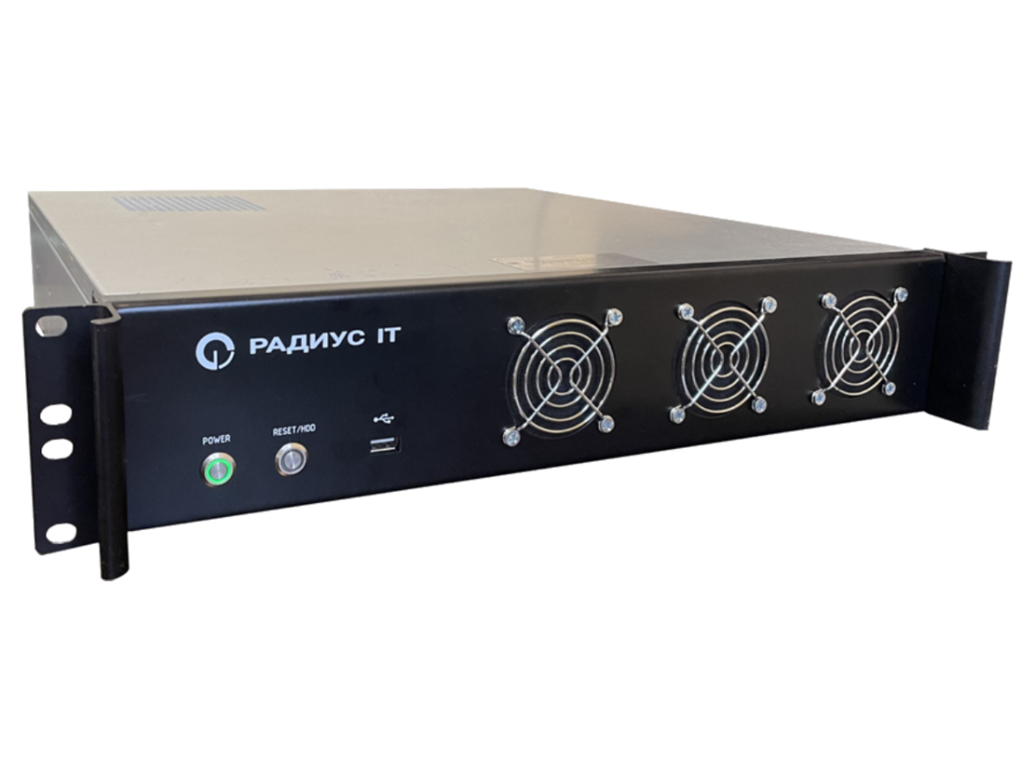
Импортозамещение
Индустриальный преобразователь
протоколов, предназначен для
сбора информации по всем
промышленным протоколам и
передачи информации на верхний
уровень по протоколу мэк 60870-104
Scada
104
Индустриальный преобразователь
mms
ПС
radius-it.ru
2
И Н Н О В А Ц И И В Ц И Ф Р О В И З А Ц И И

Slide 6
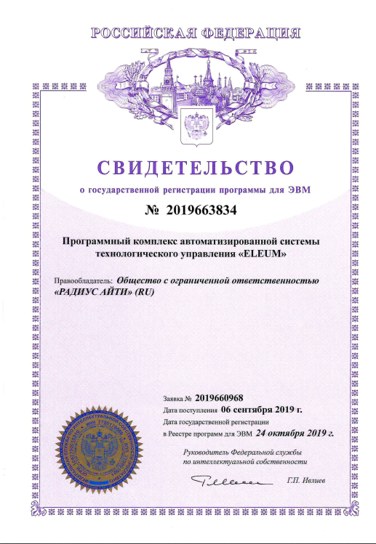
radius-it.ru
2
И Н Н О В А Ц И И В Ц И Ф Р О В И З А Ц И И

Slide 7
Импортозамещение
Российский продукт ПК Scada Eleum
Технологический стек программного комплекса Scada Eleum:
Postgresqlpro – отечественная СУБД
Web сервер
Java
Node JS
Микросервисы:
Kafka
Система виртуализации:
Брест
Контейнеризация:
LXC
Docker
Микромодульная структура приложения
Кроссплатформенность
radius-it.ru
2
И Н Н О В А Ц И И В Ц И Ф Р О В И З А Ц И И

Slide 8
radius-it.ru
2
И Н Н О В А Ц И И В Ц И Ф Р О В И З А Ц И И

Slide 9
ГПП Лыково 35/10/6 кВ
radius-it.ru
2
И Н Н О В А Ц И И В Ц И Ф Р О В И З А Ц И И

Slide 10
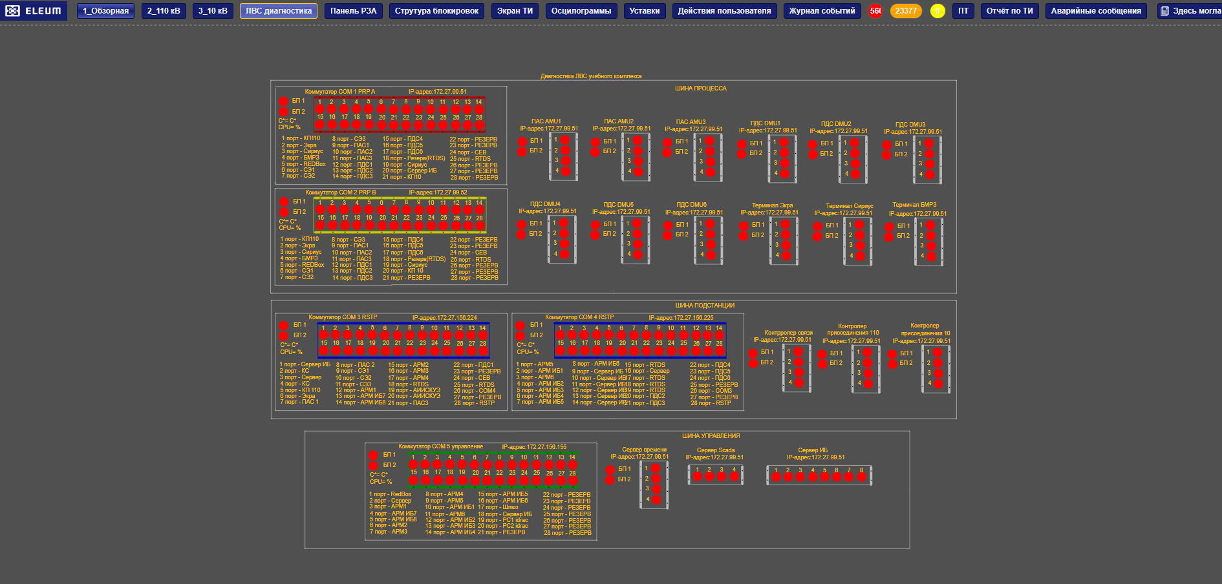
Экранная форма диагностика ЛВС ПК Scada Eleum
ПК Scada Eleum осуществляет сбор диагностической информации
по современный протоколам как сетевым так и промышленным протоколам
radius-it.ru
2
И Н Н О В А Ц И И В Ц И Ф Р О В И З А Ц И И

Slide 11
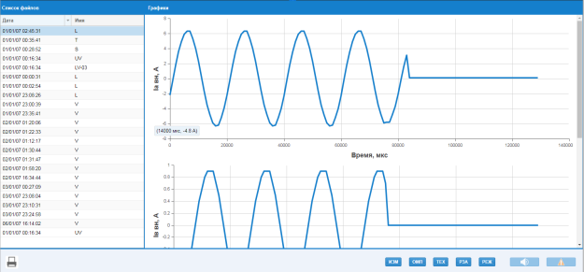
Экранная форма диагностика РЗА ПК Scada Eleum
ПК Scada Eleum осуществлять сбор диагностической информации с устройств релейной защиты
radius-it.ru
2
И Н Н О В А Ц И И В Ц И Ф Р О В И З А Ц И И

Slide 12
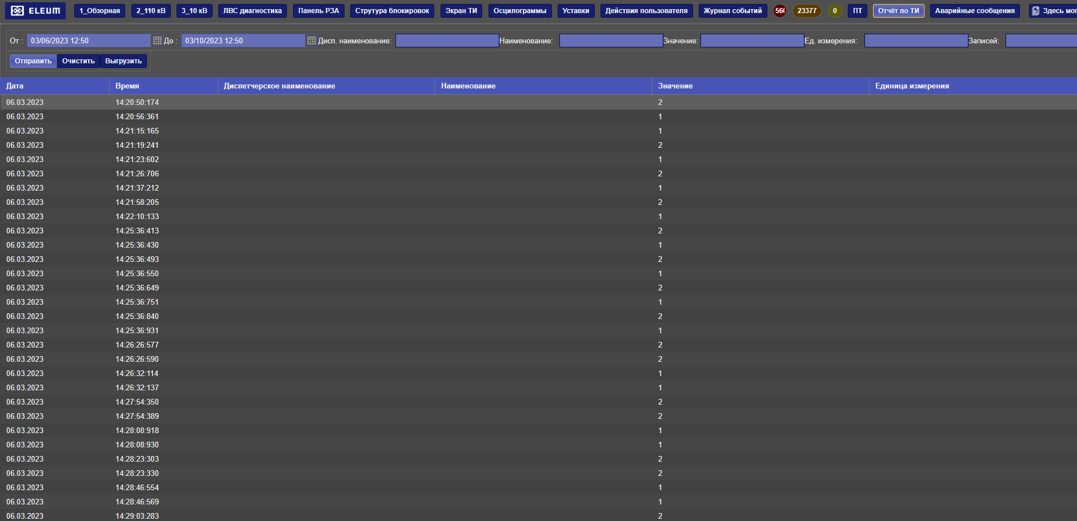
Архивная информация в ПК Scada Eleum
radius-it.ru
2
И Н Н О В А Ц И И В Ц И Ф Р О В И З А Ц И И

Slide 13
radius-it.ru
2
И Н Н О В А Ц И И В Ц И Ф Р О В И З А Ц И И

Slide 14
radius-it.ru
2
И Н Н О В А Ц И И В Ц И Ф Р О В И З А Ц И И

Slide 15
Обучение специалистов
Проблематика:
В соответствии с указом Президента Российской Федерации В.В. Путина от 07.05.2018 № 204 «О национальных целях и стратегических задачах развития Российской Федерации на период до 2024 года» стартовала программа «Цифровая экономика Российской Федерации».
Развитие цифровых технологий крупных энергетических компаний, как части данной программы, базируется на «Концепции цифровой трансформации 2030» ПАО «Россети».
Внедрение цифровых технологий диктует новые требования к уровню знаний и профессиональной подготовки персонала, однако, на текущий момент существует дефицит данных специалистов на рынке.
radius-it.ru
2
И Н Н О В А Ц И И В Ц И Ф Р О В И З А Ц И И

Slide 16
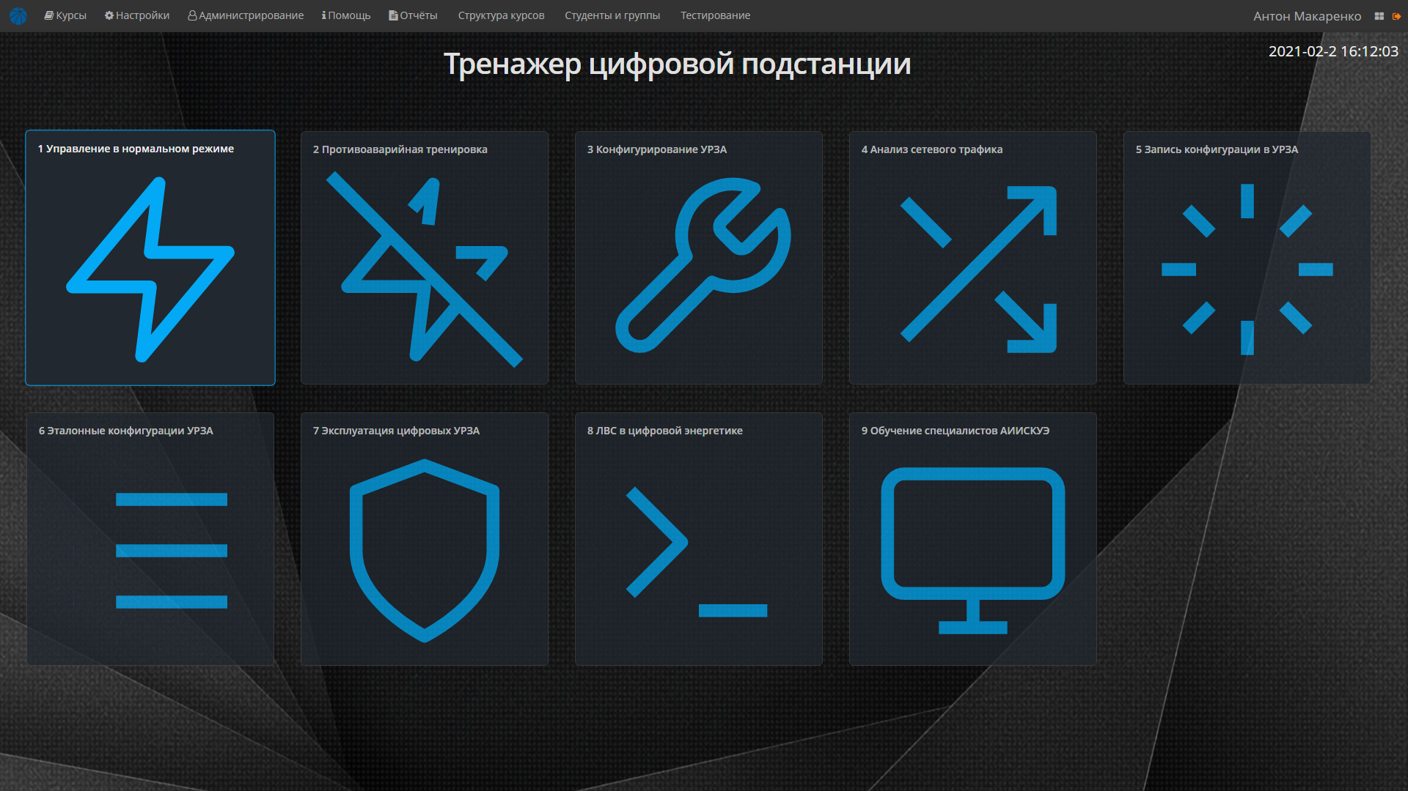
Цифровая Образовательная Платформа Eleum
Обучение специалистов
Компания Райдиус Айти разработала решение
radius-it.ru
2
И Н Н О В А Ц И И В Ц И Ф Р О В И З А Ц И И

Slide 17
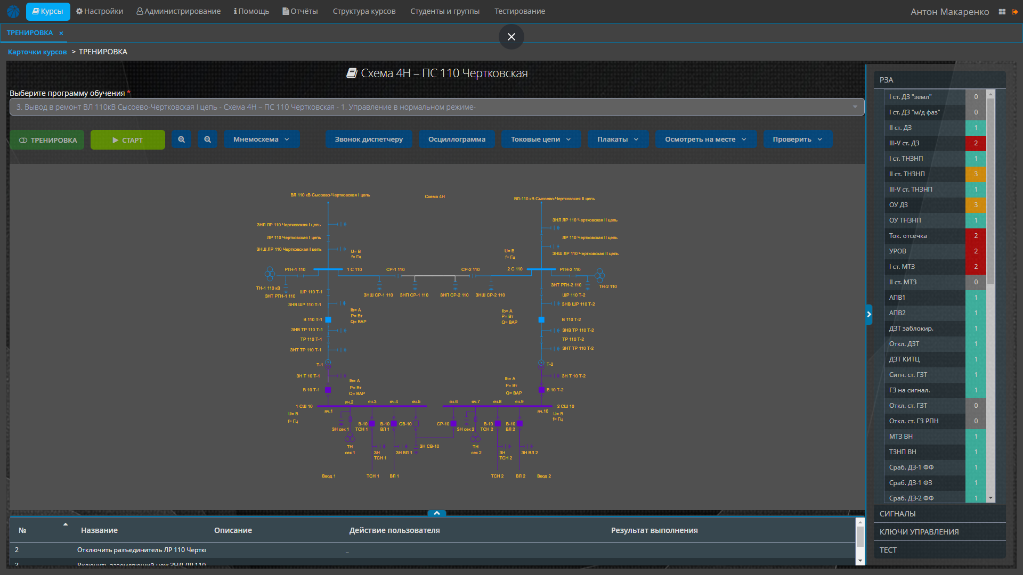
ЦОП Eleum
Благодаря цифровой образовательной платформе специалисты имеют возможность получить реальный опыт управления энергообъектами, что позволяет минимизировать несчастные случаи на реальных объектах электроэнергетики. И ЦОП в данном случае обеспечивает как теоретическую базу, так и практические навыки персонала.
radius-it.ru
2
И Н Н О В А Ц И И В Ц И Ф Р О В И З А Ц И И

Slide 18
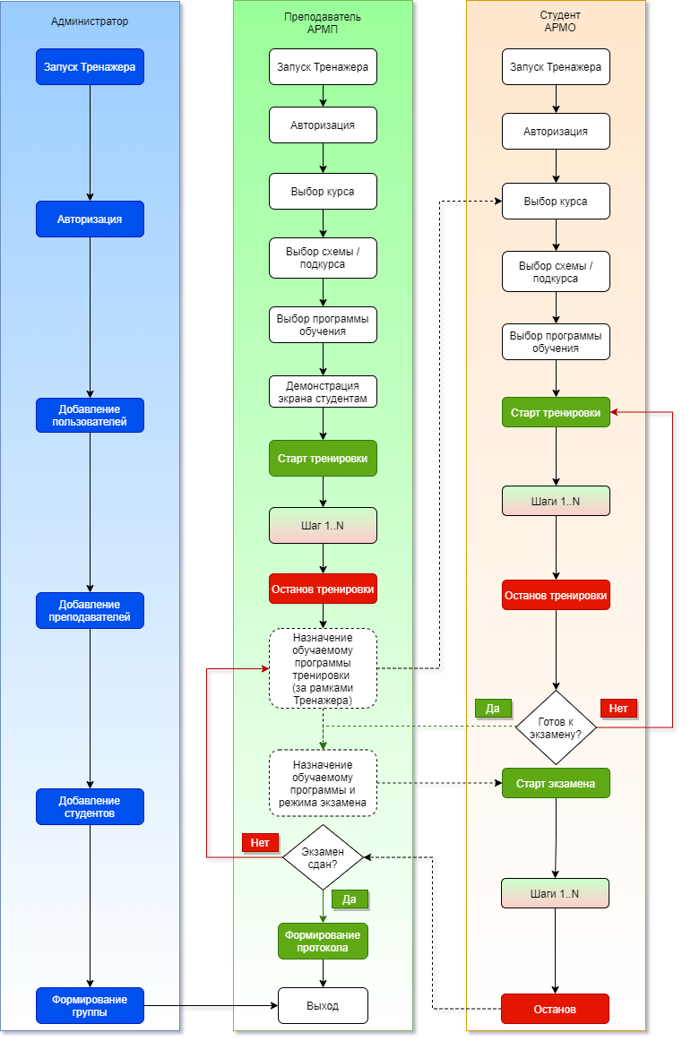
ЦОП Eleum
Алгоритм работы цифровой образовательной платформы
radius-it.ru
2
И Н Н О В А Ц И И В Ц И Ф Р О В И З А Ц И И

Slide 19
Информационная безопасность
Проблематика:
Минувший 2022 год изменил весь ландшафт киберугроз, а количество компьютерных атак выросло в разы. Web решения российских компаний стали ключевой мишенью хакеров. С января по декабрь 2022 года зафиксирована информация о массовых атаках на магистраль, канальную инфраструктуру доступа к услугам, клиентское оборудование, а также о веб-атаках на опубликованные в интернете онлайн-приложения организаций (включая телеком, ретейл, финансовый и государственный секторы).
radius-it.ru
2
И Н Н О В А Ц И И В Ц И Ф Р О В И З А Ц И И

Slide 20
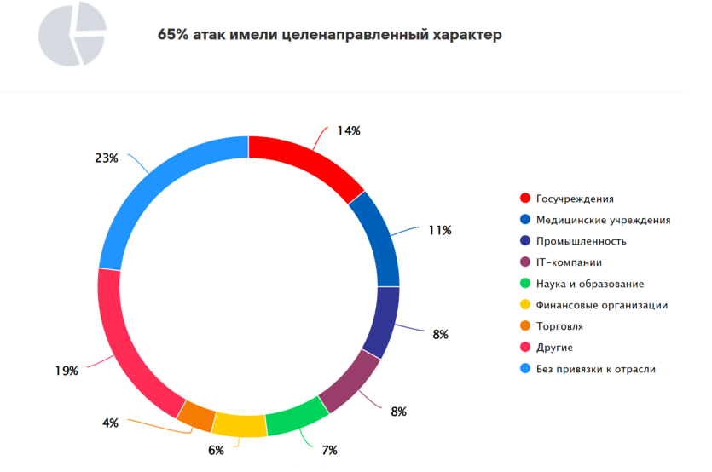
Информационная безопасность
radius-it.ru
2
И Н Н О В А Ц И И В Ц И Ф Р О В И З А Ц И И

Slide 21
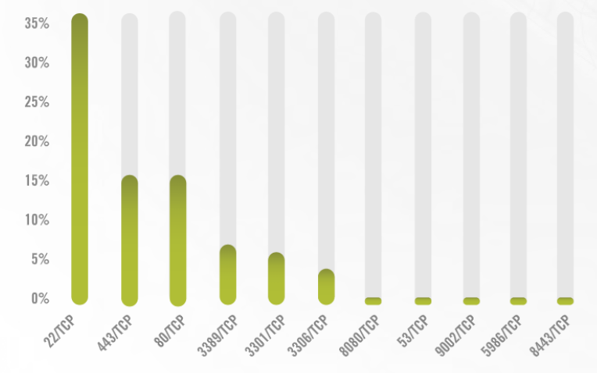
Информационная безопасность
Статистика атак на сетевые порты
radius-it.ru
2
И Н Н О В А Ц И И В Ц И Ф Р О В И З А Ц И И

Slide 22
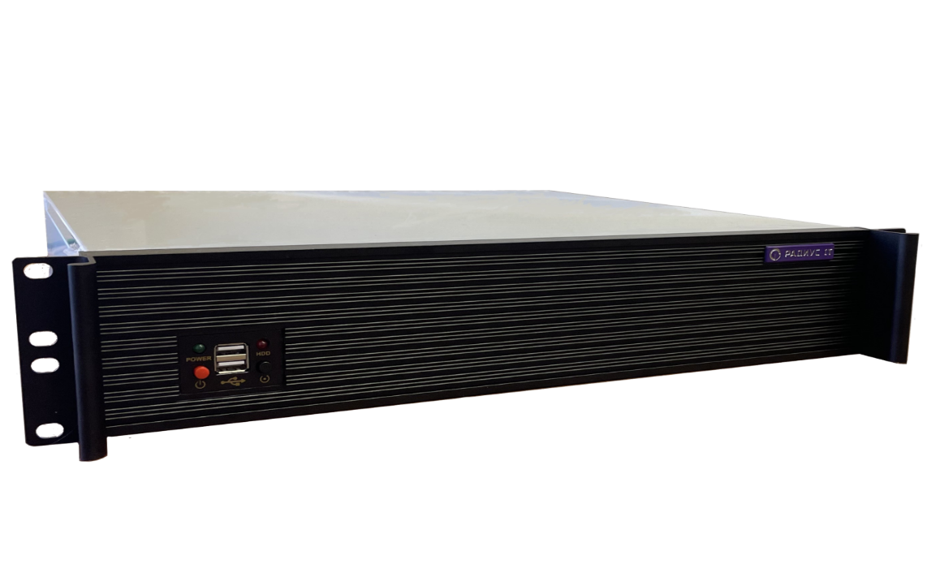
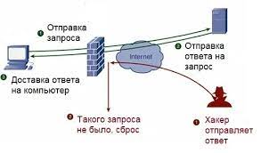
Межсетевой Экран
Данное решение обеспечивает защиту от внешних вторжений в АСУ ТП и маршрутизацию данных по уровням сети, таким как управление, шина станции, шина процесса.
radius-it.ru
2
И Н Н О В А Ц И И В Ц И Ф Р О В И З А Ц И И

Slide 23
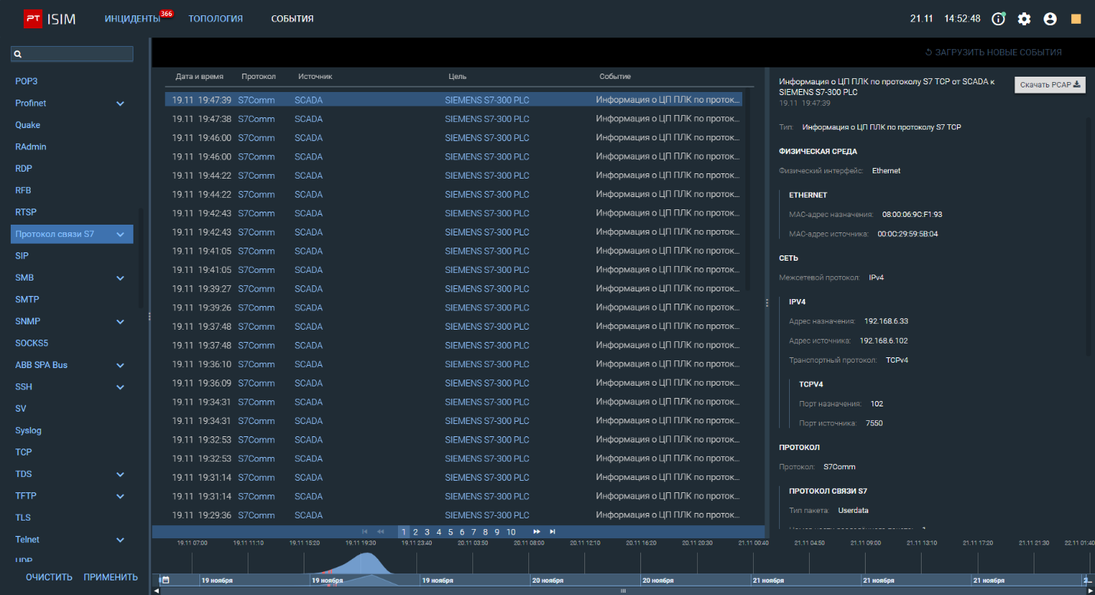
Опыт работы
Компания Радиус Айти имеет опыт по внедрению систем информационный безопасности
Разработаны решения позволяющие комплексно защитить сетевую инфраструктуру АСУ ТП,
на всех уровнях модели OSI.
radius-it.ru
2
И Н Н О В А Ц И И В Ц И Ф Р О В И З А Ц И И

Slide 24
Готовы разработать новое оборудование по индивидуальному запросу!
ИНТЕРНЕТ МАГАЗИН
shop.radius-it.ru
ОФИЦИАЛЬНЫЙ САЙТ
radius-it.ru
8 (846) 302 00 50
sales@radius-it.ru
radius-it.ru
24
И Н Н О В А Ц И И В Ц И Ф Р О В И З А Ц И И

